Slide 1
Toisen asteen koulutus infopaketti vieraskielisille toisen asteen hakijoille
Kuopion kaupunki

Slide 2
Koulupolku Suomessa
Oppivelvollisuus alkaa sinä vuonna, kun lapsi täyttää 7 vuotta ja päättyy, kun nuori täyttää 18 vuotta.
Perusopetus kestää 9 vuotta.
Perusopetuksen jälkeen nuori hakeutuu toiselle asteelle päättötodistuksellaan.
Toinen aste voi olla joko lukio-opintoja tai ammatillisia opintoja.
Toisen asteen opinnot kestävät noin 3-4 vuotta.
Perusopetuksen ja toisen asteen välissä voi olla TUVA-opintoja (1 vuosi).

Slide 3
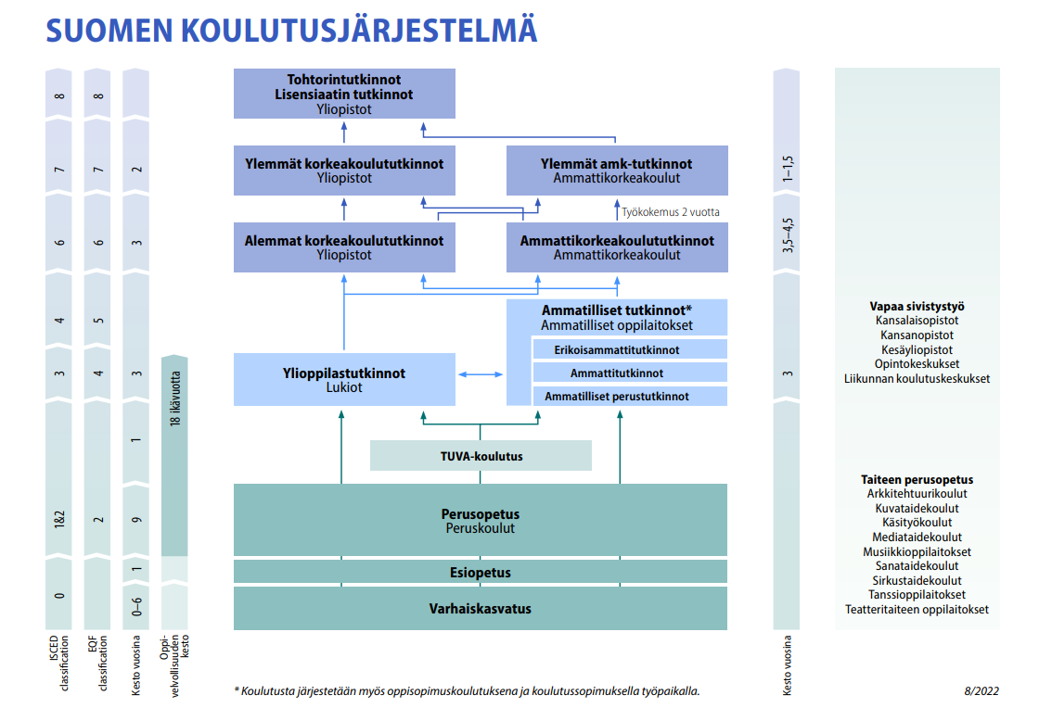

Slide 4
TUVA-opinnot

Slide 5
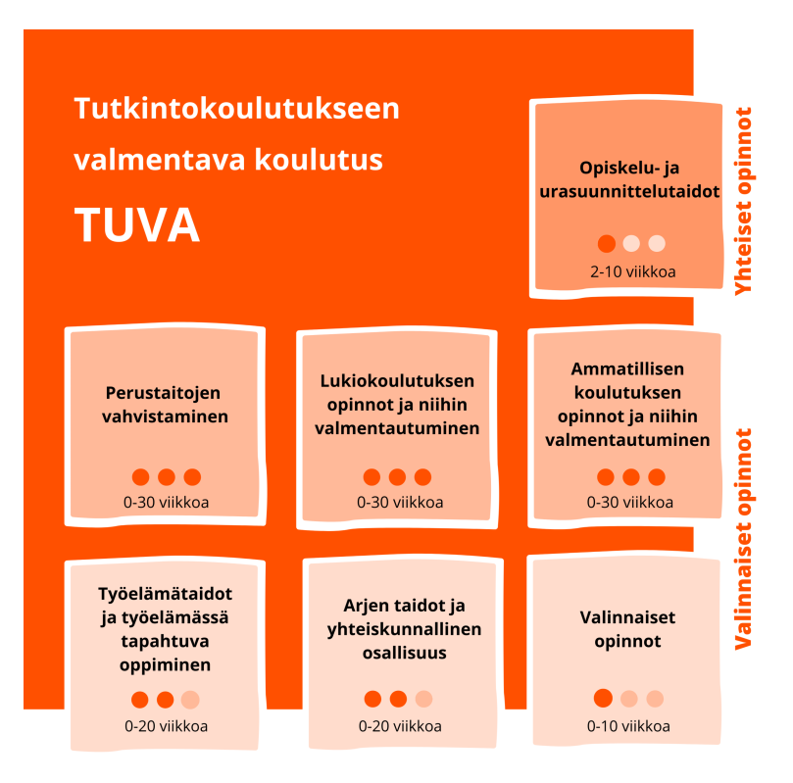
Mitä ovat TUVA-opinnot?
Tutkintoon valmentava koulutus
Henkilöille
joilla ei ole toisen asteen tutkintoa
jotka tarvitsevat valmentavaa koulutusta esimerkiksi kielitaidon vahvistamiseen
Kesto
Noin 1 vuosi
Haku
Yhteishaku ja jatkuva haku

Slide 6
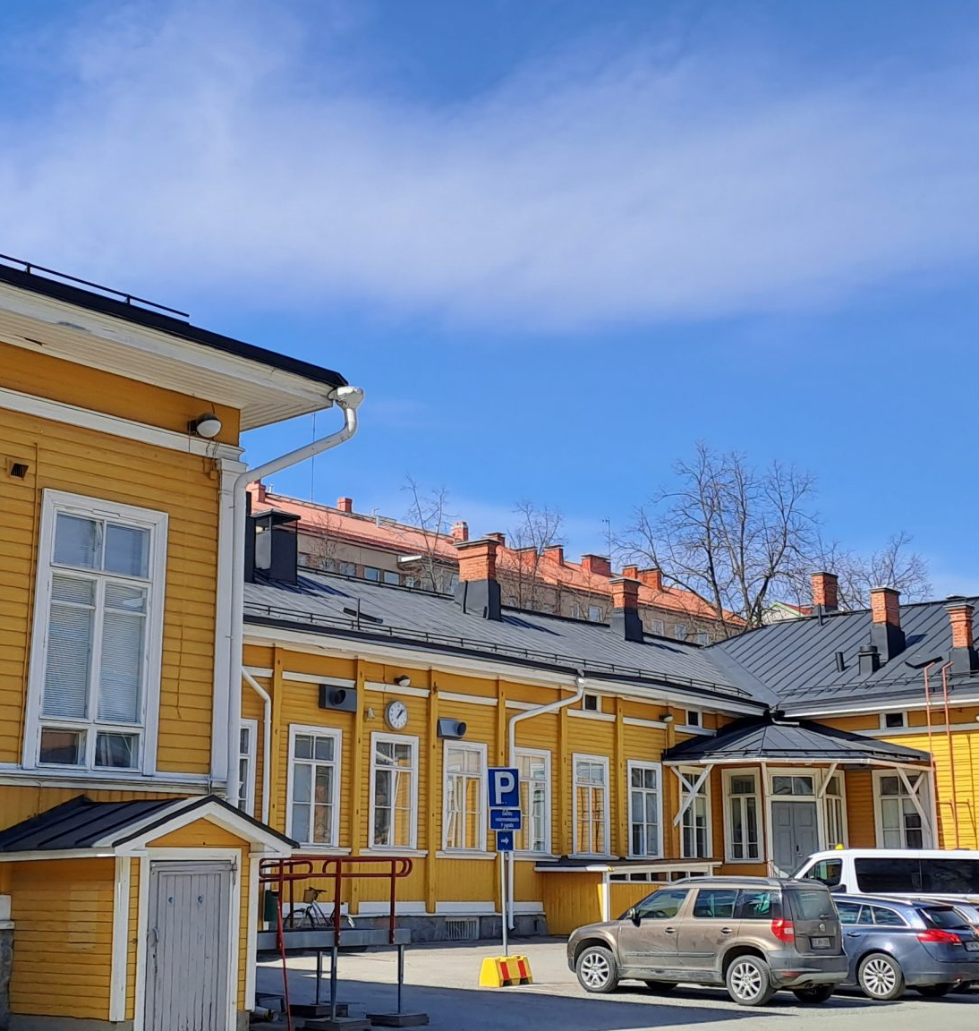
Kuopion kaupungin TUVA
Kenelle Kuopion kaupungin TUVA soveltuu?
Peruskoulun päättötodistuksen saaneille oppivelvollisuusikäisille 16-18 -vuotiaille nuorille.
Miten opiskelupaikkaa haetaan?
Opintoihin hakeudutaan yhteishaun tai jatkuvan haun kautta.
TUVAlla on rajallinen opiskelijapaikkojen määrä

Slide 7
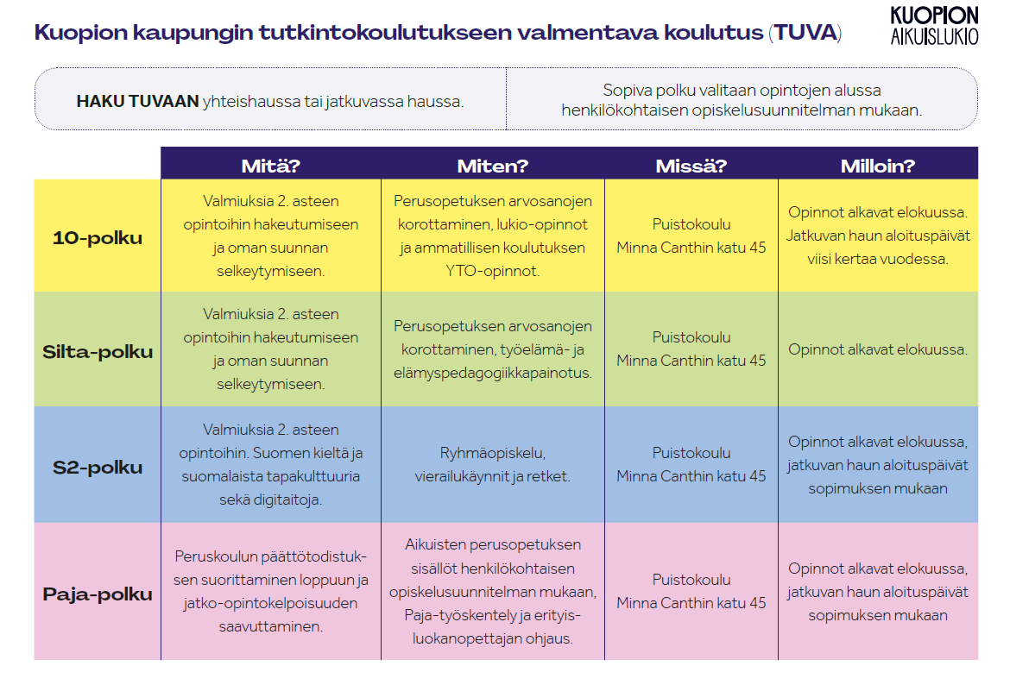

Slide 8


Savon ammattiopiston TUVA
Kenelle Savon ammattiopiston TUVA soveltuu?
Peruskoulun päättötodistuksen saaneille oppivelvollisuusikäisille 16-18 –vuotiaille nuorille.
Tuva soveltuu myös aikuisille maahanmuuttajille, joiden suomen kielen kielitaito on noin tasoa A2.2.
Opintoihin hakeudutaan yhteishaun tai jatkuvan haun kautta.
TUVA -koulutuksessa on rajallinen opiskelijapaikkojen määrä

Slide 9
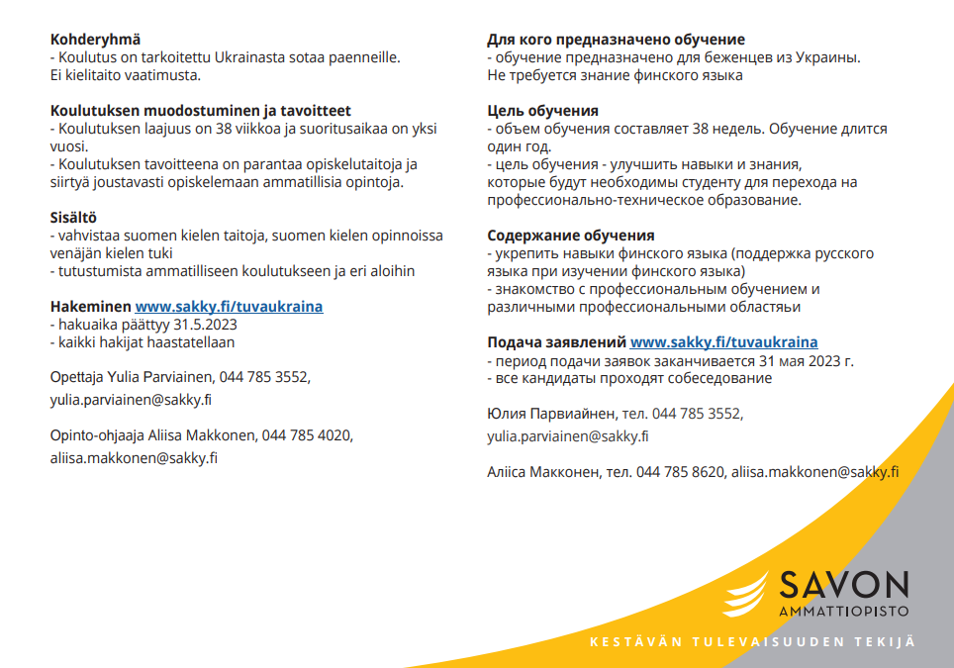

Slide 10

Savon ammattiopiston TUVA-opinnot

Slide 11
Toisen asteen opinnot

Slide 12

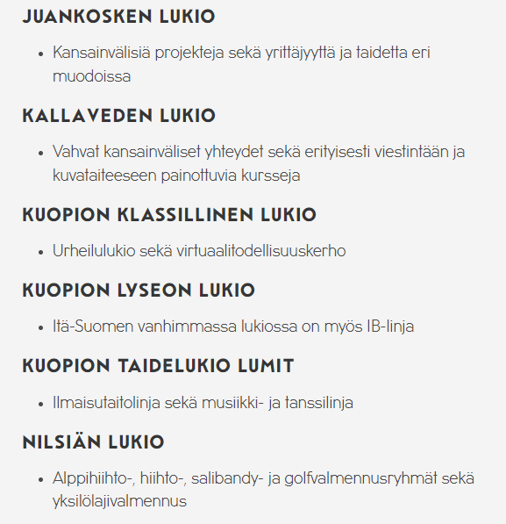
Kuopion lukio-koulutus

Slide 13

Mitä lukio-opinnot vaativat?
Hyvä kielitaito, B2
Hyvät akateemiset taidot
Motivaatiota

Slide 14


Savon ammattiopisto
Koulutuksia maahanmuuttaneille | Savon ammattiopisto
Sakky

Slide 15


PAOK- palvelualojen ammattioppilaitos
PAOKin sivut
Tarinoita Opiskelusta Archive | Paok

Slide 16

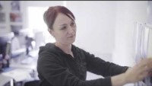
Ingman edu- kulttuurialan opisto
Ingmanedu

Slide 17

Toiselle asteelle hakeminen
Yhteishaku
18.2.–18.3.2025
Hakulomake: Lisätään myöhemmin opintopolkuun
Huoltajan muistilista - Opintopolku
Usein kysyttyä jatkuvasta hausta - Opintopolku
Jatkuva haku
Katso hakuohjeet kunkin oppilaitoksen omilta sivuilta.

Slide 18
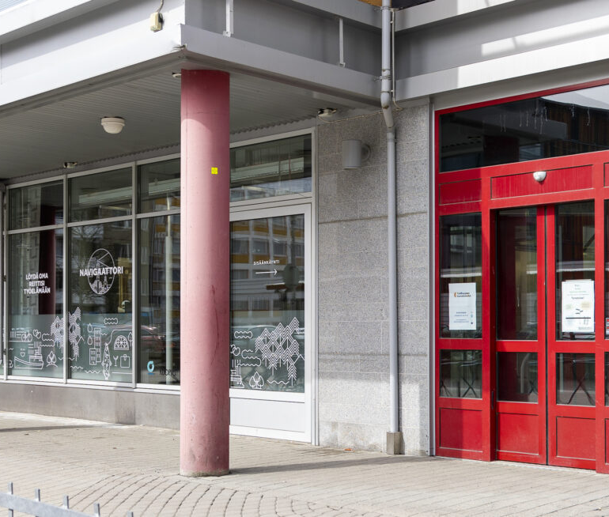
Navigaattorin hakuohjaus
Autamme erilaisissa työhön, koulutukseen ja arkeen liittyvissä asioissa.
Nuorille Ohjaamosta löytyy luotettava aikuinen, jonka kanssa voi jutella mistä tahansa mietityttävästä tai ahdistavasta asiasta. Ohjaamon työntekijät auttavat alle 30-vuotiaita nuoria myös erilaisissa arkeen liittyvissä tilanteissa kuten tukien hakeminen tai työ- tai opiskelupaikan löytäminen.
Ota mukaasi käännetyt todistuksesi tai kuvat todistuksistasi, jos mahdollista.
Navigaattori - Kuopio

